Slide 1
Культура России XVII века

Slide 2
Цели и задачи
Цель: выявить особенности культуры России XVII века.
Задачи:
Выявить особенности культуры России XVII века.
Определить факторы влияющие на культуру.
Выявить особенности развития: образования, науки, зодчества, живописи.

Slide 3
Факторы влияющие на развитие культуры
Формирование абсолютизма.
Изменение социальной структуры.
Секуляризация.
Церковная реформа.
Влияние природы.
Влияние Запада через Речь Посполитую.

Slide 4
Образование
Домашнее образование.
Начальное образование при церквях.
Братские школы.
Приказные школы (1665).
Школа боярина Ртищева.
Славяно-греколатинская академия (1687).

Slide 5
Наука
Носила прикладной характер.
Использование приборов из Европы.
Развитие географии.

Slide 6
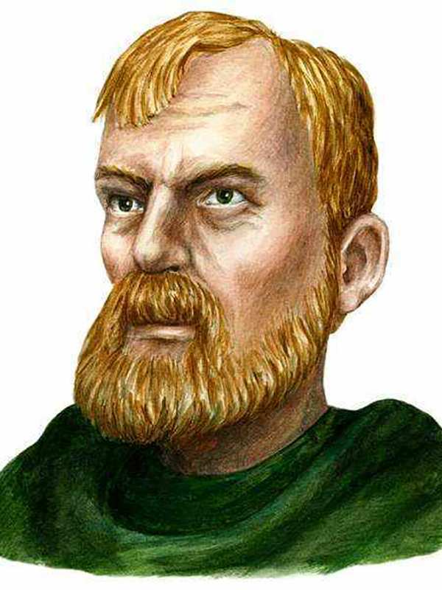
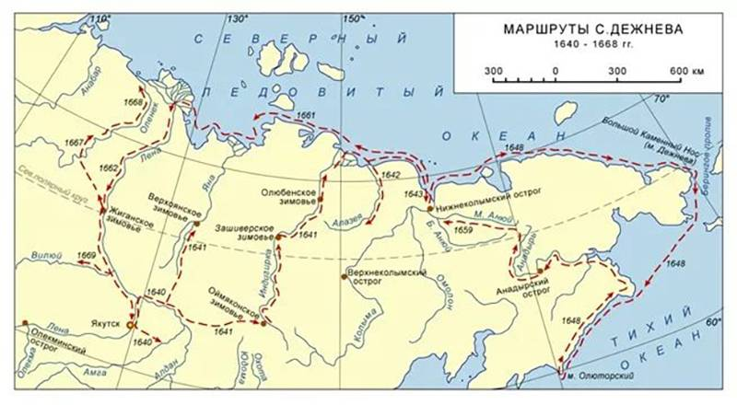
Землепроходцы
Семён Дежнёв – изучал Восточную Сибирь, Крайний Север и открыл пролив между материками Евразией и Северной Америкой

Slide 7
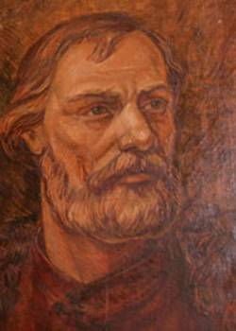
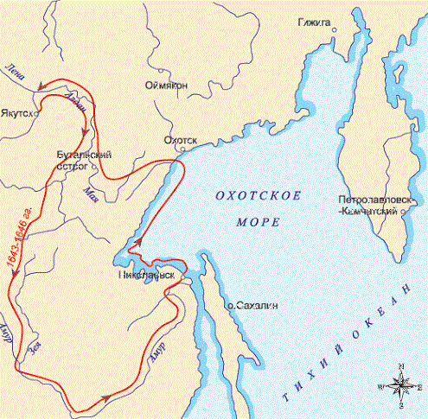
Землепроходцы
Экспедиция В.Д. Пояркова – изучила бассейн реки Амур

Slide 8
Землепроходцы
М.Стадухин – изучил реку Анадырь.
Е.П.Хабаров – изучил Приамурье.
В.В.Атласов – изучил Камчатку.

Slide 9
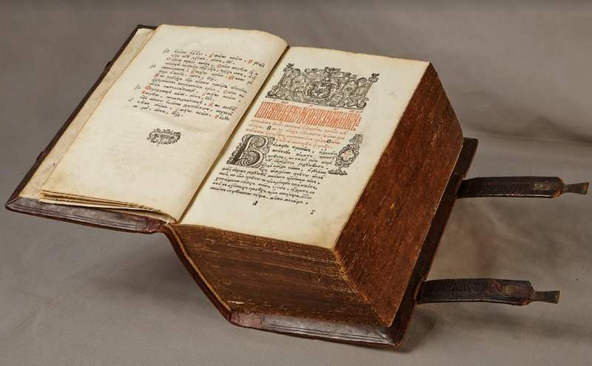
Литература
Букварь Василия Усова.
Семион Полоцкий – родоначальник поэзии, публицистики.
Инокентий Гизель – «Синопсис» - первый научный труд, исторический трактат.
Сатирические повести: «О Шемякином суде», «О Ерше Ершовиче».
Биографическая повесть: «Житие протопопа Аввакума», «Об Ульяне Осориной».

Slide 10
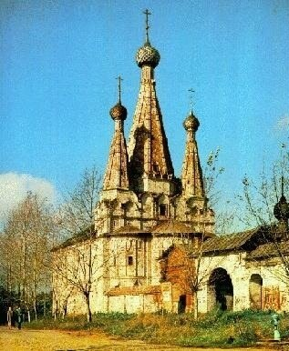
Зодчество
Сохранялся шатровый стиль:
Успенская Дивная церковь в г. Углич

Slide 11
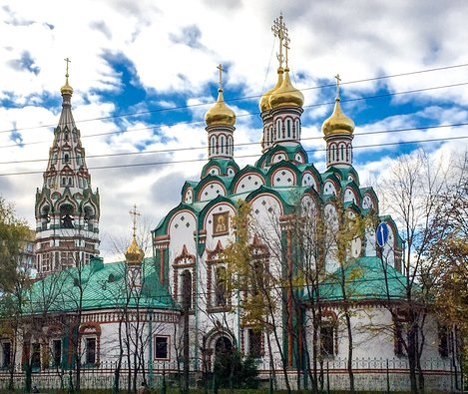
Зодчество
Храм Николая Чудотворца в Хамовниках
Появляются детали:
Кокошники.
Изразцы.
Столбы.
Многоцветие – «дивное узорочье»

Slide 12
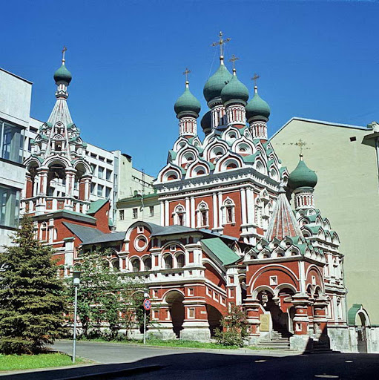
Зодчество
Церковь Троицы в Никитниках

Slide 13
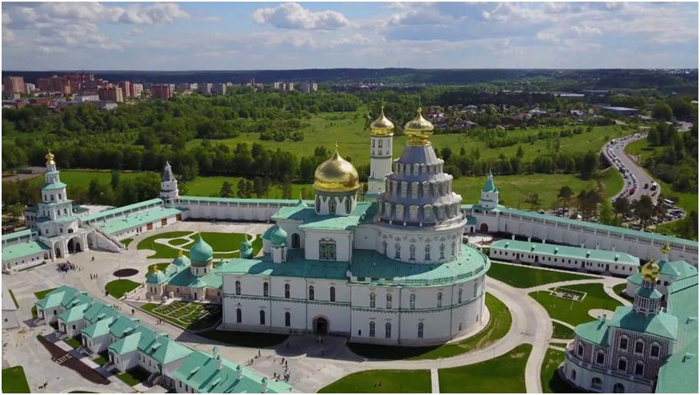
Зодчество
Новоиерусалимский монастырь

Slide 14
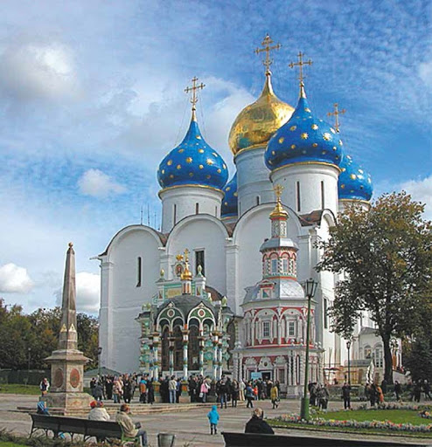
Зодчество
Сохранялся канон - пятиглавие
Троице-Сергиева лавра

Slide 15
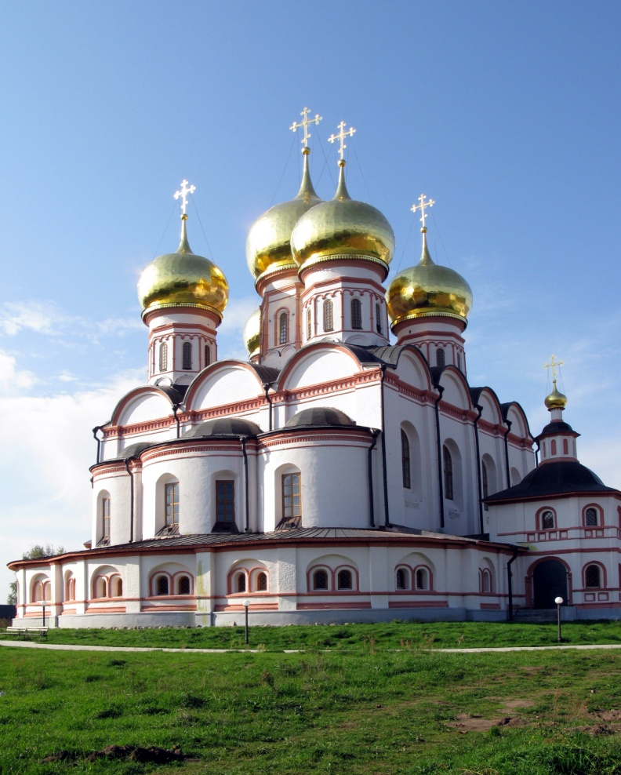
Зодчество
Сохранялся канон - пятиглавие
Иверский собор (Валдай)

Slide 16
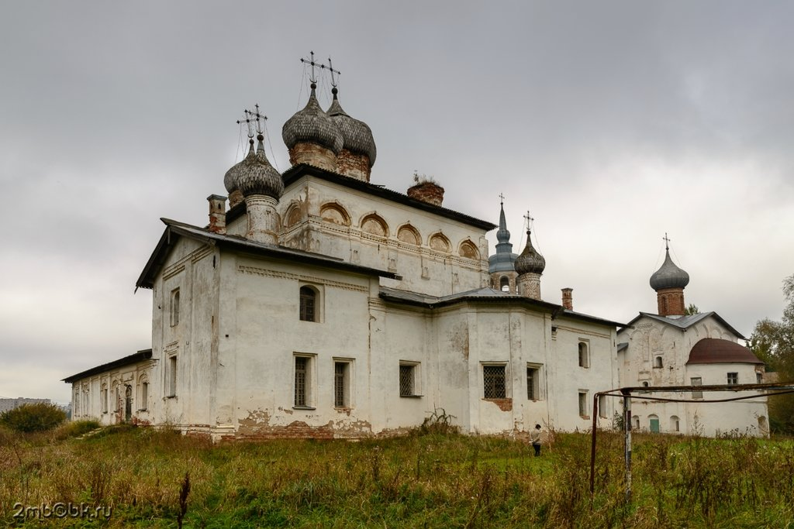
Зодчество
Сохранялся канон - пятиглавие
Собор Воскресения Христова (В. Новгород)

Slide 17
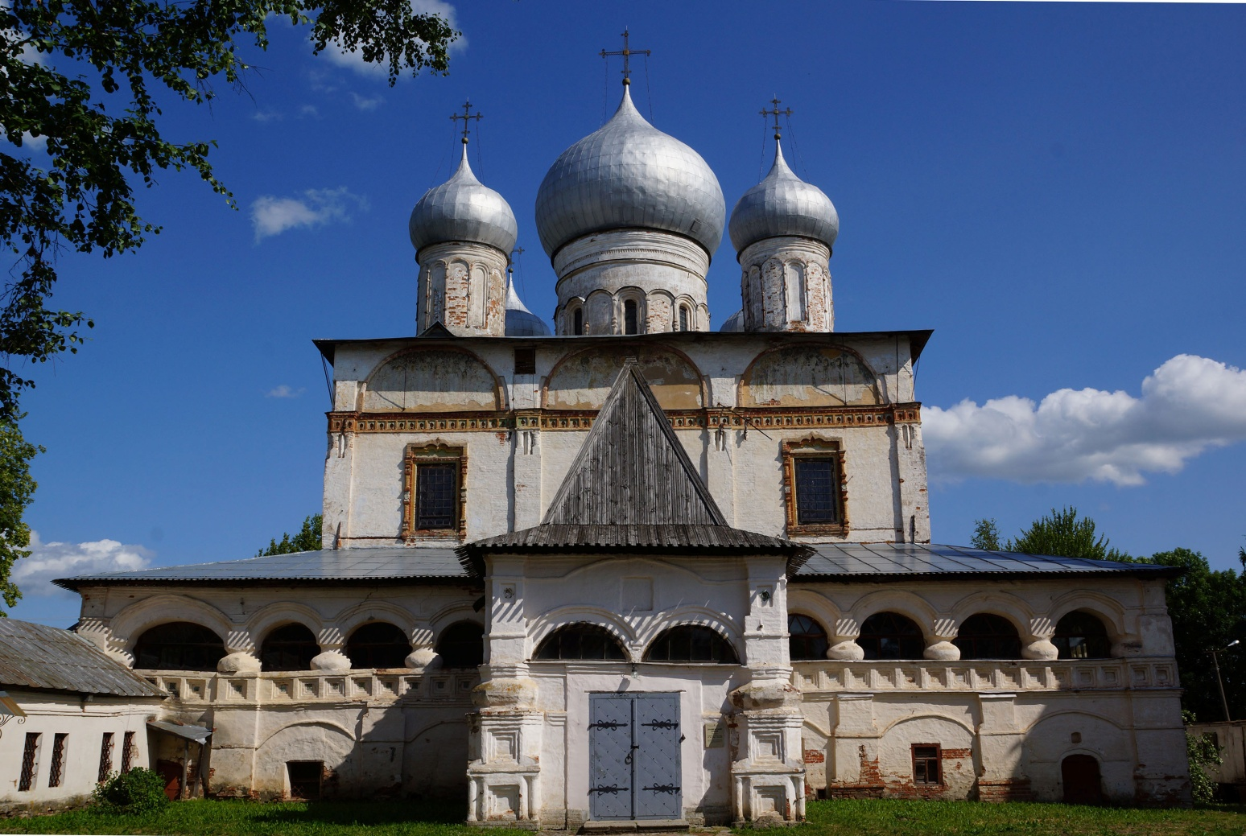
Зодчество
Сохранялся канон - пятиглавие
Знаменский собор (В. Новгород)

Slide 18
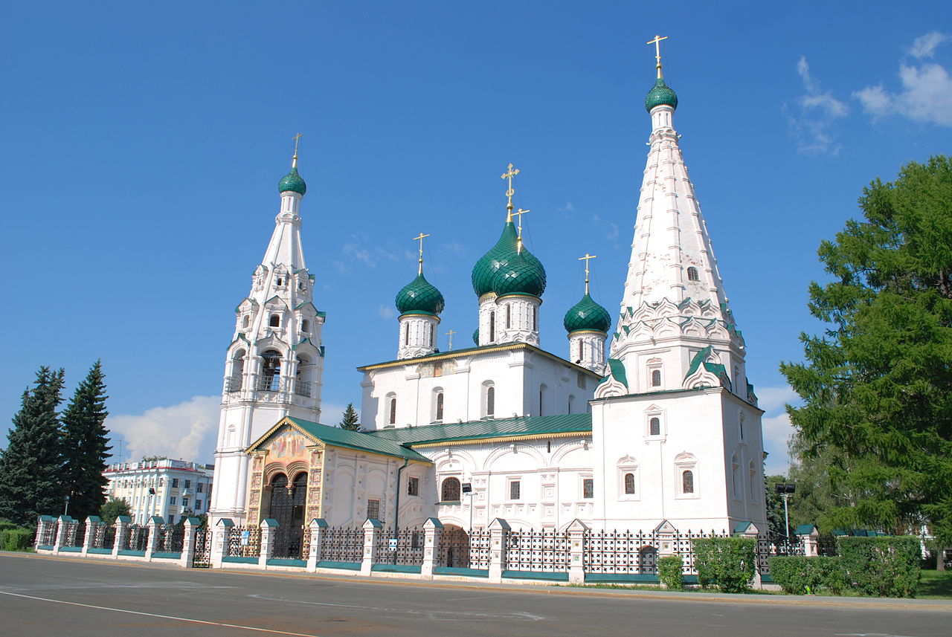
Зодчество
Характерна ассиметрия, сложная форма
Церковь Ильи Пророка (Ярославь)

Slide 19
Зодчество
Новый стиль – Нарышкинское(Московское) барокко: симметричные, многоярусные, ярко украшенные здания, устремлённые ввысь

Slide 20
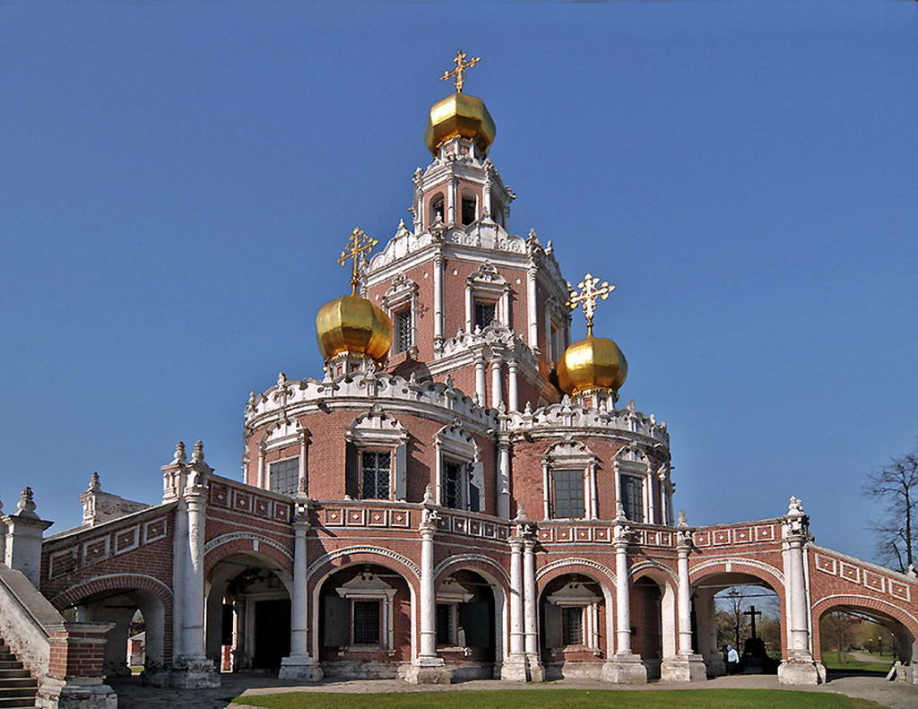
Зодчество
Нарышкинское барокко
Церковь Покрова в Филях

Slide 21
Зодчество
Развитие светской архитектуры – строительство крепостных стен, дворцов, боярские палаты, торговые ряды.

Slide 22
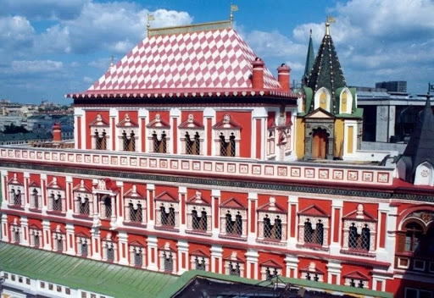
Зодчество
Дворцы
Теремной дворец (архитектор Огурцов)

Slide 23
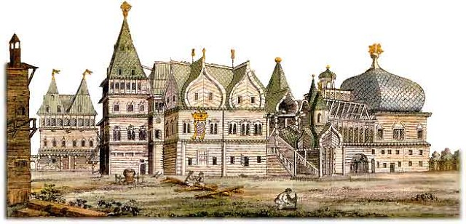
Зодчество
Дворцы
Деревяннй коломенский дворец

Slide 24
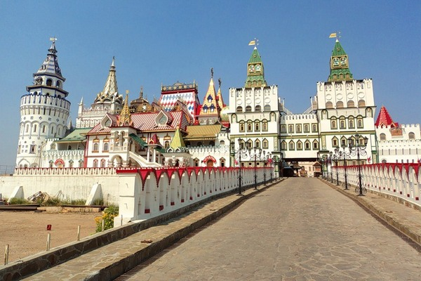
Зодчество
Дворцы
Измаиловский дворец

Slide 25
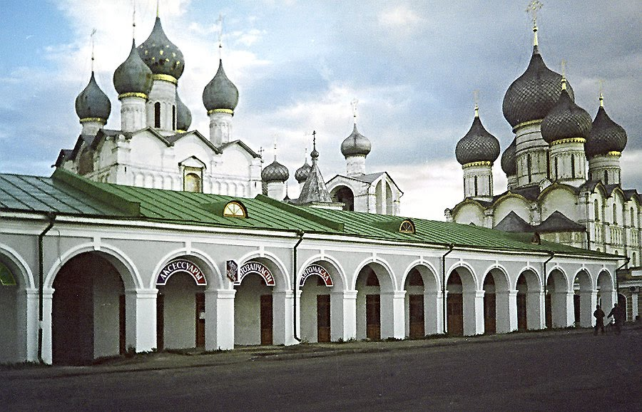
Зодчество
Торговые ряды
Торговые ряды в Ростове

Slide 26
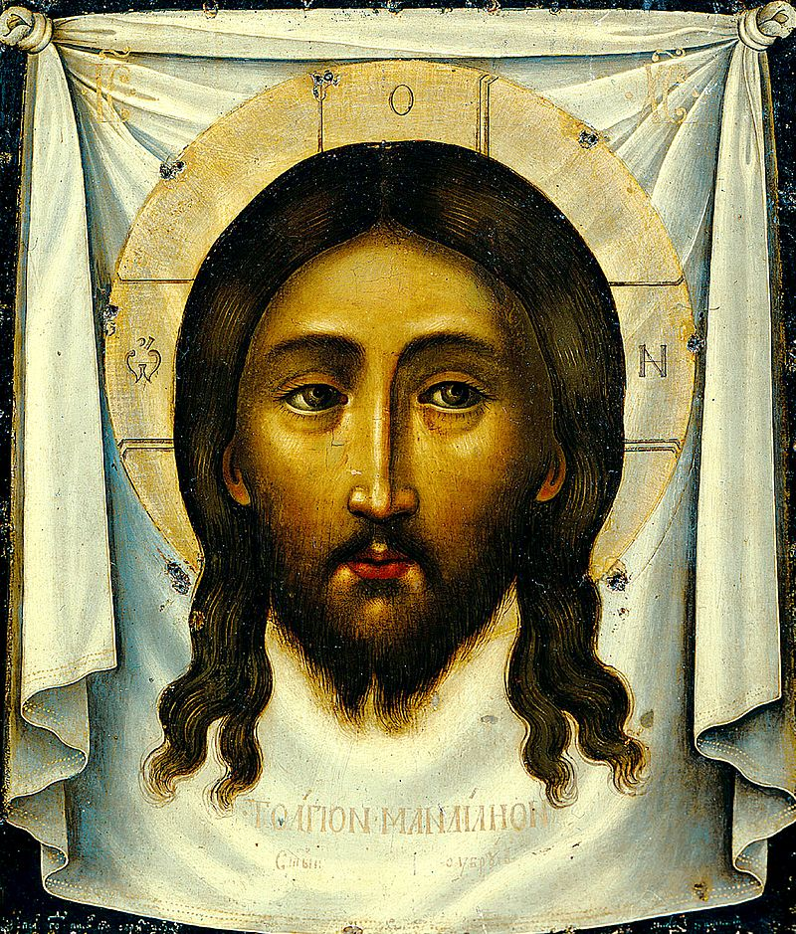
Живопись
С.Ф. Ушаков «Спас Нерукотворный»

Slide 27
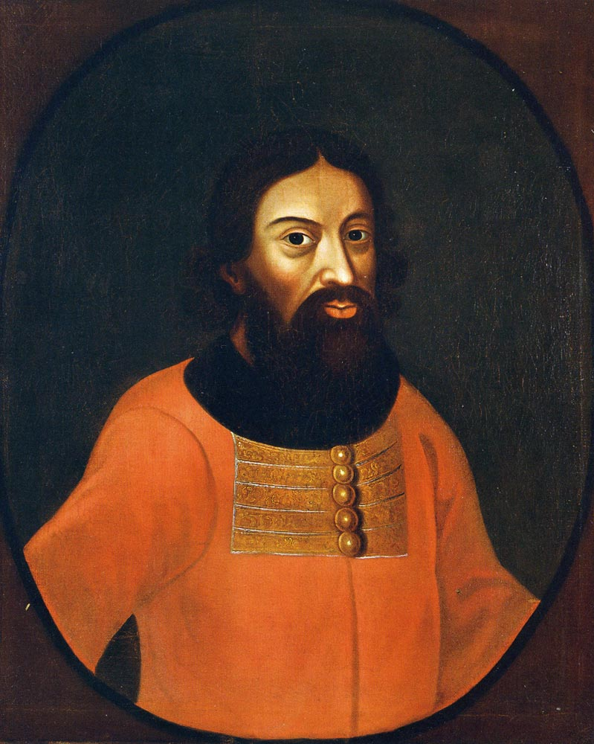
Живопись
Парсуна «Купец»

Slide 28
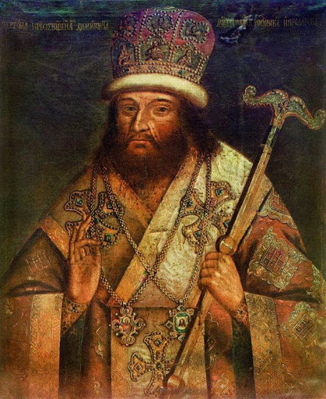
Живопись
Парсуна «Дмитрий Ростовский»

Slide 29

Театр
Открытие Придворного театра царя Алексея Михаиловича 1672

Slide 30
Вывод
Культура России XVII века – начинает приобретать светские черты:
В образовании – учреждения светских учебных заведений.
В науке – развитие реальных научных знаний.
В литературе, архитектуре, живописи – отход от церковных канов, обмирщение искусства.

